Slide 2
HÔM NAY MỪNG CHÚA LÊN TRỜI
Mi Trầm

Slide 3
1. Hôm nay mừng Chúa lên trời trần hoàn vang tiếng ca. Hôm nay mừng Chúa lên trời triều thần vang câu hát. Này ngày vinh quang, rạng ngời ánh sáng khúc nhạc mừng trời đất hoà ca.

Slide 4
ĐK: Ngợi khen Chúa lên trời trong ánh vinh quang. Ngợi khen Chúa ngự trị giữa chốn huy hoàng. Ngợi khen Chúa lên trời trong ánh vinh quang. Ngợi khen Chúa ngự trị trên cõi Thiên đàng.

Slide 5
2. Vui lên muôn nước muôn người đời trần gian sẽ qua. Vui lên muôn nước muôn người chờ về nơi Thiên quốc. Họp mừng bên Cha tình Người bao la chốn Thiên đình chung tiếng hoà ca.

Slide 6
ĐK: Ngợi khen Chúa lên trời trong ánh vinh quang. Ngợi khen Chúa ngự trị giữa chốn huy hoàng. Ngợi khen Chúa lên trời trong ánh vinh quang. Ngợi khen Chúa ngự trị trên cõi Thiên đàng.

Slide 8
ĐÁP CA
Chúa tiến lên giữa tiếng reo mừng, Chúa tiến lên trong tiếng kèn vang.

Slide 10
ALLELUIA
Chúa nói: "Các con hãy ra đi giảng dạy muôn dân, và đây Thầy ở cùng các con mọi ngày cho đến tận thế."

Slide 12
TỰA TRẦM HƯƠNG
Ngọc Linh

Slide 13
ĐK. Tựa trầm hương ngát bay về tôn nhan Chúa. Con xin dâng lên, con xin dâng lên lễ vật tâm thành là đời con trao hiến Chúa thôi. Cùng dâng lên ngàn khúc ca tuyệt vời. Ca khen, ca khen tình yêu Chúa qua muôn ngàn đời.

Slide 14
1. Con chắp hai tay khẩn cầu, nguyện xin dâng về Cha, này đây xác thân linh hồn. Tình yêu vững niềm sắt son. Bao hy sinh trong đời đã qua, bao gian nan ngày mai sẽ đến tiến dâng về Cha.

Slide 15
ĐK. Tựa trầm hương ngát bay về tôn nhan Chúa. Con xin dâng lên, con xin dâng lên lễ vật tâm thành là đời con trao hiến Chúa thôi. Cùng dâng lên ngàn khúc ca tuyệt vời. Ca khen, ca khen tình yêu Chúa qua muôn ngàn đời.

Slide 16
2. Con chắp hai tay khẩn cầu, đời con như bài ca dệt bao ước mơ nồng nàn, đẹp bao ý tình hiến dâng. Đây tin yêu đoan nguyền thủy chung, đây tâm tư buồn vui kiếp sống tiến dâng về Cha.

Slide 17
ĐK. Tựa trầm hương ngát bay về tôn nhan Chúa. Con xin dâng lên, con xin dâng lên lễ vật tâm thành là đời con trao hiến Chúa thôi. Cùng dâng lên ngàn khúc ca tuyệt vời. Ca khen, ca khen tình yêu Chúa qua muôn ngàn đời.

Slide 18
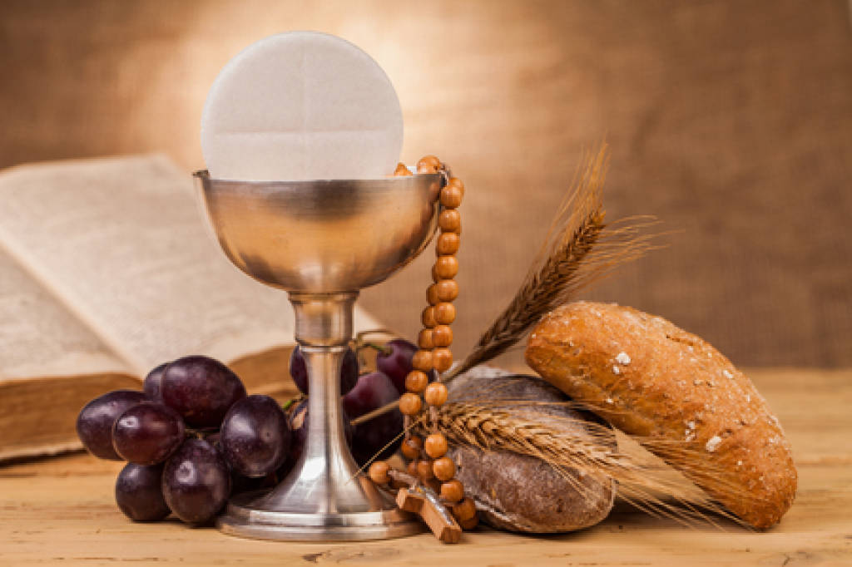

Slide 19
YÊU CUỘC SỐNG NÀY
Phanxico

Slide 20
1. Con hằng mến yêu cuộc sống này, bởi vì chính Chúa dựng nên, dòng đời chính Chúa gọi tên. Này muôn hoa tươi và nụ cười, kia dòng nước mắt đường chông gai. Đây tình Thiên Chúa chẳng phôi phai, ngời sáng trong cuộc đời.

Slide 21
ĐK:Và con mến yêu Quê Hương trên trời cao siêu, là nơi con sẽ về. Mai con về bên Chúa, Chúa ơi! Mai con về trên cõi trời.

Slide 22
2. Cây rụng lá xanh, rụng lá vàng. Cuộc đời có lúc bình an, cuộc đời có lúc lầm than. Đời không phôi phai chẳng là đời, nhưng đời có Chúa đời an vui. Như thuyền theo Chúa thuyền êm trôi về bến muôn ngàn đời.

Slide 23
ĐK:Và con mến yêu Quê Hương trên trời cao siêu, là nơi con sẽ về. Mai con về bên Chúa, Chúa ơi! Mai con về trên cõi trời.

Slide 24
3. Sông rộng núi cao là cõi đời. Và người có những bàn tay từng ngày góp sức dựng xây. Gọi muôn câu ca vào mọi nhà, cho vườn xanh lá ngập hương hoa. Khơi lòng nhân thế ngợi khen Cha, trọn nghĩa trong cuộc đời.

Slide 25
ĐK:Và con mến yêu Quê Hương trên trời cao siêu, là nơi con sẽ về. Mai con về bên Chúa, Chúa ơi! Mai con về trên cõi trời.

Slide 27
CA MỪNG CHÚA LÊN TRỜI
Thế Thông

Slide 28
ĐK: Khắp dương gian tưng bừng rền vang tiếng hát tận chốn Thiên cung tấu lên câu ca mừng Hallêluia Hallêluia Ngài đã phục sinh trong vinh quang xua tan hết ác ma khắp nơi Ngài về trời cao trong oai phong đứng lên bên hữu Chúa Cha quyền uy khắp thế nhân vui mừng hòa vang bài ca vinh thắng Halleluia Ca vang Halleluia

Slide 29
1. Chúa lên trời ôi uy linh cao sang. Đừng ngỡ ngàng đừng mơ màng hỡi người thế, Chúa về trời trong sắc mây huy hoàng. Ngài lên trời muôn nhạc réo rắt tưng bừng

Slide 30
ĐK: Khắp dương gian tưng bừng rền vang tiếng hát tận chốn Thiên cung tấu lên câu ca mừng Hallêluia Hallêluia Ngài đã phục sinh trong vinh quang xua tan hết ác ma khắp nơi Ngài về trời cao trong oai phong đứng lên bên hữu Chúa Cha quyền uy khắp thế nhân vui mừng hòa vang bài ca vinh thắng Halleluia Ca vang Halleluia

Slide 31
2. Chúa lên trời còn ra đi muôn nơi. Mang Phúc âm mang Đức tin cho người thế. Chúa về trời con rắc gieo Tin Mừng. Dù đêm dài con quyết lòng dấn bước không ngừng

Slide 32
ĐK: Khắp dương gian tưng bừng rền vang tiếng hát tận chốn Thiên cung tấu lên câu ca mừng Hallêluia Hallêluia Ngài đã phục sinh trong vinh quang xua tan hết ác ma khắp nơi Ngài về trời cao trong oai phong đứng lên bên hữu Chúa Cha quyền uy khắp thế nhân vui mừng hòa vang bài ca vinh thắng Halleluia Ca vang Halleluia

Slide 33
3. Chúa lên trời con trông mong khôn nguôi. Nhìn Quê trời Dương thế kia xa vời quá. Mong một ngày trong ánh quang chan hòa. Ngài trở lại đưa chúng con tới quê mong chờ.

Slide 34
ĐK: Khắp dương gian tưng bừng rền vang tiếng hát tận chốn Thiên cung tấu lên câu ca mừng Hallêluia Hallêluia Ngài đã phục sinh trong vinh quang xua tan hết ác ma khắp nơi Ngài về trời cao trong oai phong đứng lên bên hữu Chúa Cha quyền uy khắp thế nhân vui mừng hòa vang bài ca vinh thắng Halleluia Ca vang Halleluia

Slide 36
CHÚA NGỰ VỀ TRỜI
Lm. Kim Long

Slide 37
ĐK: Chúa ngự về trời thiên cung tưng bừng vang cung réo rắt, thế trần mừng vui hát lên dìu dặt. Al-le-lu-ia! Người người náo nức cùng nhìn lên nguyện một đời: Trung kiên chung phần hy sinh với Chúa, sẽ về trời chung phúc vinh cùng Ngài. Al-le-lu-ia!

Slide 38
1. Đau thương mở đường vinh quang Thánh Giá khơi nguồn ánh sáng: Chúa chết để rồi phục sinh giáng thế để rồi lên trời hiển vinh.

Slide 39
ĐK: Chúa ngự về trời thiên cung tưng bừng vang cung réo rắt, thế trần mừng vui hát lên dìu dặt. Al-le-lu-ia! Người người náo nức cùng nhìn lên nguyện một đời: Trung kiên chung phần hy sinh với Chúa, sẽ về trời chung phúc vinh cùng Ngài. Al-le-lu-ia!

Slide 40
2. Yêu thương chẳng nề hy sinh chiến đấu lo gì sống chết. Tiến bước dù đường còn xa hãy nhớ vinh quang Nước Trời đợi ta.

Slide 41
ĐK: Chúa ngự về trời thiên cung tưng bừng vang cung réo rắt, thế trần mừng vui hát lên dìu dặt. Al-le-lu-ia! Người người náo nức cùng nhìn lên nguyện một đời: Trung kiên chung phần hy sinh với Chúa, sẽ về trời chung phúc vinh cùng Ngài. Al-le-lu-ia!

Slide 42
3. Gian nan thử luyện tâm can khốn khó tôi rèn chí khí. Với Chúa nhìn trời mà đi tiến tới ta đâu thấy còn sợ chi.

Slide 43
ĐK: Chúa ngự về trời thiên cung tưng bừng vang cung réo rắt, thế trần mừng vui hát lên dìu dặt. Al-le-lu-ia! Người người náo nức cùng nhìn lên nguyện một đời: Trung kiên chung phần hy sinh với Chúa, sẽ về trời chung phúc vinh cùng Ngài. Al-le-lu-ia!

